Slide 1

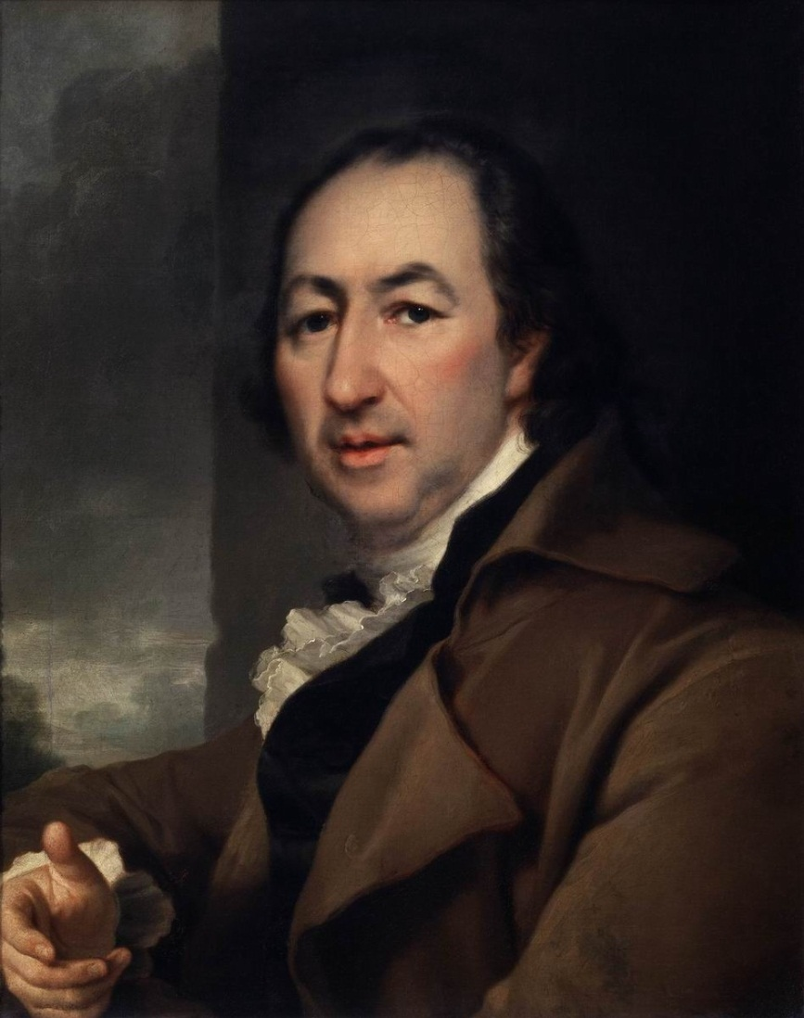
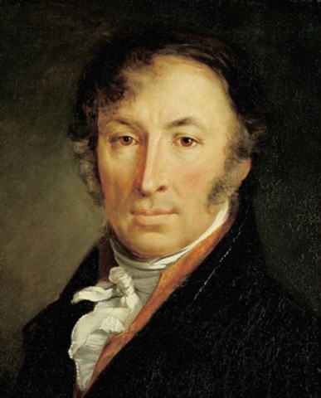

НОВИКОВ Н. И.
КАРАМЗИН Н. М.

Slide 2


Slide 3
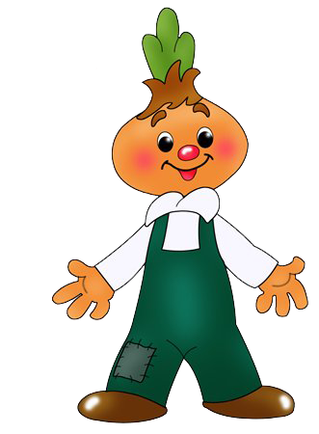
«Приключения Чиполлино» Джанни Родари

Slide 4
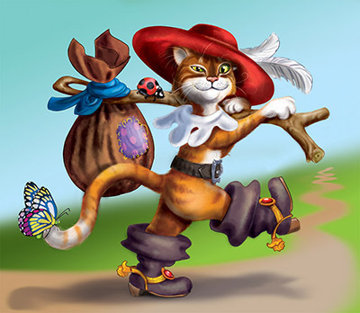
«Кот в сапогах» Шарль Перро

Slide 5
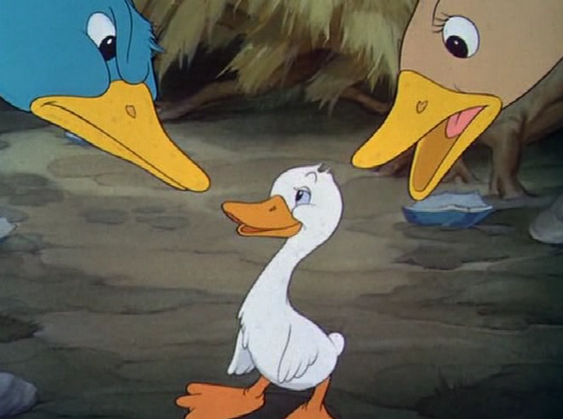
«Гадкий утенок»
Ганс Христиан Андерсен

Slide 6
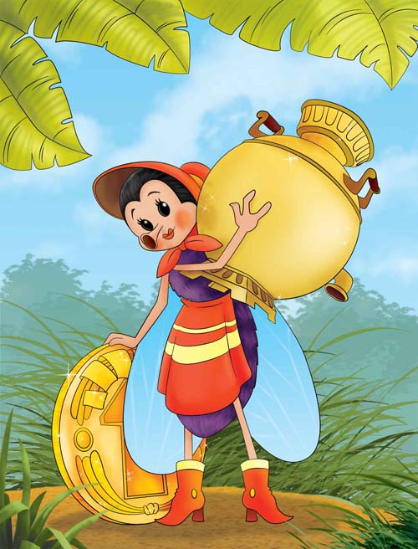
«Муха Цокотуха»
Корней Чуковский

Slide 7
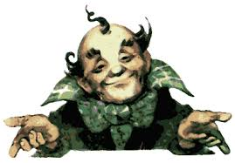
«Волшебник Изумрудного города» Александр Волков
Гудвин

Slide 8
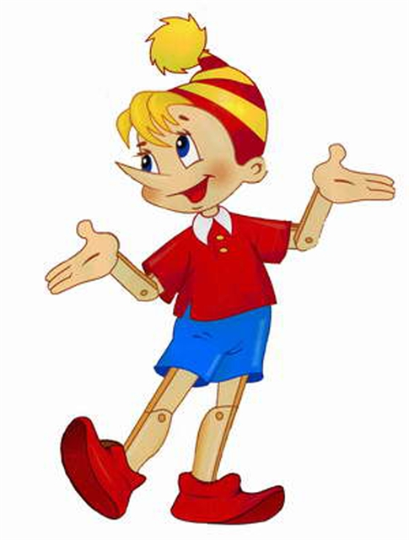
«Золотой ключик, или приключения Буратино»
Алексей Толстой

Slide 9
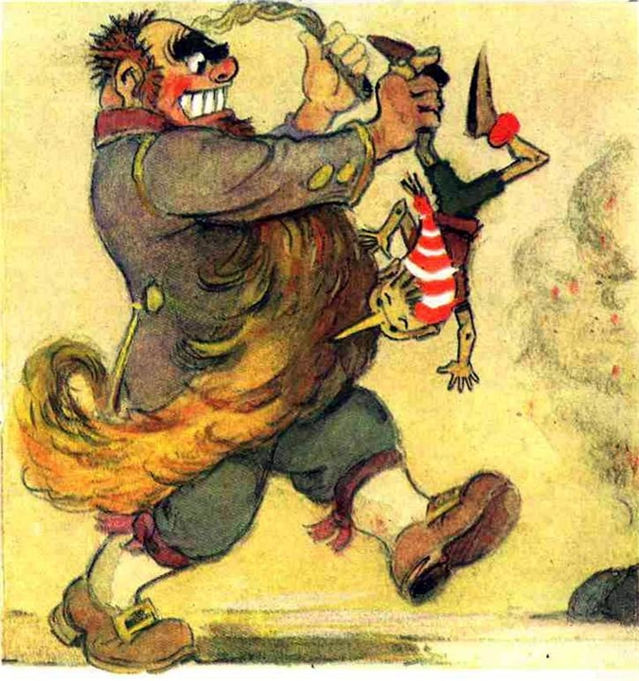
«Золотой ключик, или приключения Буратино»
Алексей Толстой
Карабас Барабас

Slide 10
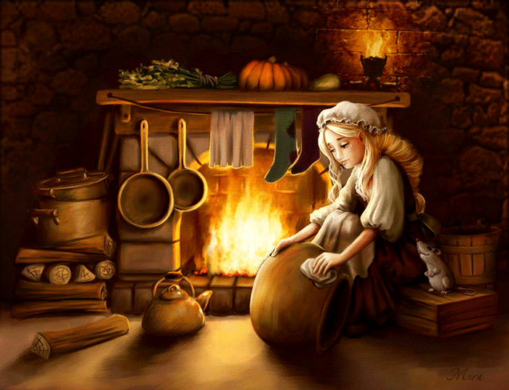
«Золушка» Шарль Перро

Slide 11
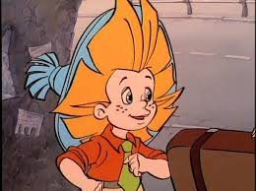
«Приключения Незнайки и его друзей» Николай Носов

Slide 12

«Дюймовочка»
Ганс Христиан Андерсен

Slide 13

Книга – наш друг

